Slide 1
CHƯƠNG III: HÌNH HỌC TRỰC QUAN

Slide 2

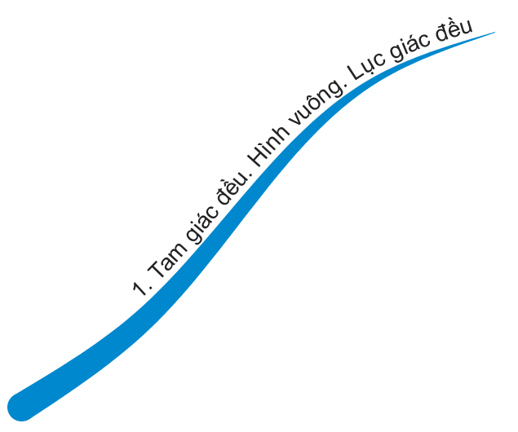
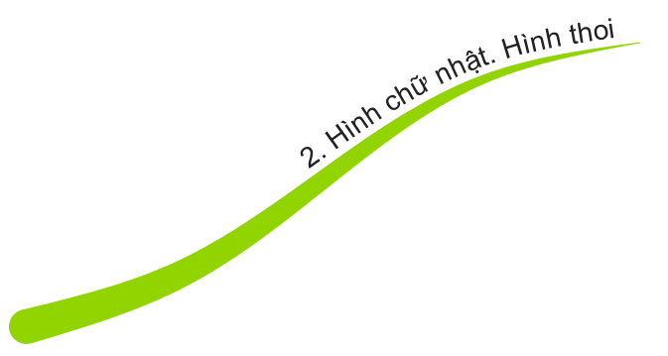

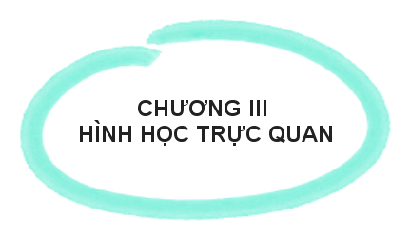


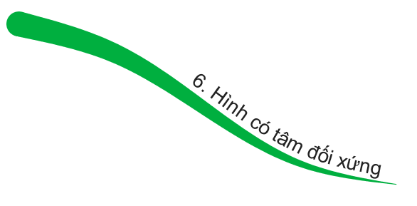
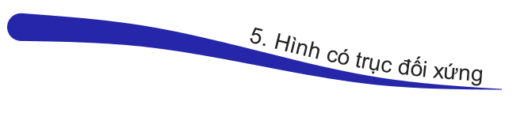
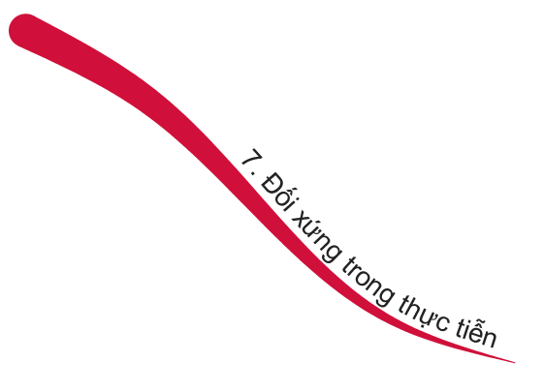

Slide 3
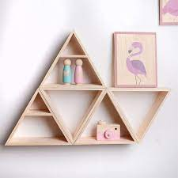
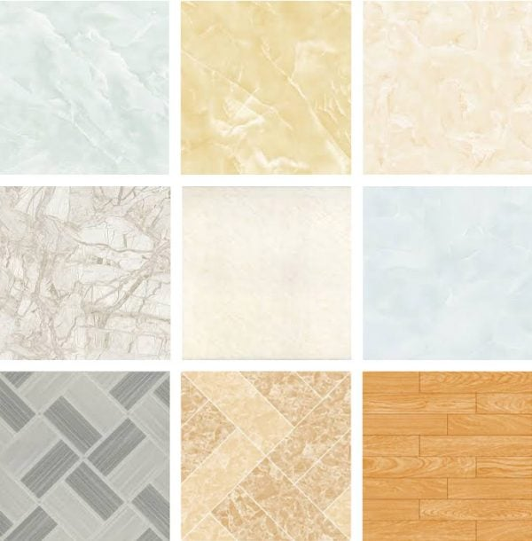
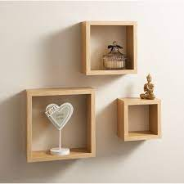
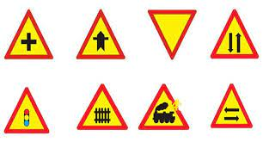
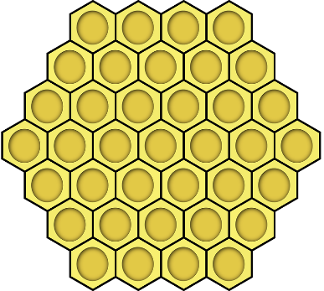
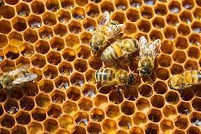
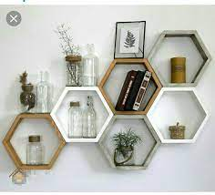
HOẠT ĐỘNG MỞ ĐẦU
Quan sát các hình và gọi tên hình đã biết ?
Hình 1
Hình 2
Hình 3
Hình 4
Hình 5
Hình 6
Hình 7
Hình 8

Slide 4

MỤC TIÊU BÀI HỌC
01
Nhận biết được tam giác đều với các đặc điểm: ba cạnh bằng nhau, ba góc bằng nhau.
Nhận biết được hình vuông với các đặc điểm: bốn cạnh bằng nhau, hai cạnh đối song song với nhau, bốn góc đều là góc vuông và hai đường chéo bằng nhau
02
Nhận biết được lục giác đều với các đặc điểm: sáu cạnh bằng nhau, sáu góc bằng nhau, ba đường chéo chính bằng nhau và cắt nhau tại một điểm
03

Slide 5
Tam giác đều
Hình vuông
Lục giác đều
1
CẤU TRÚC BÀI HỌC
2
3

Slide 6
I- Tam giác đều

Slide 7
1. Nhận biết tam giác đều
2. Vẽ tam giác đều

Slide 8
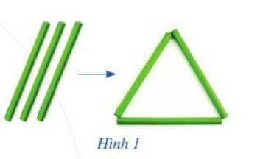
1. Nhận biết tam giác đều
Hãy xếp ba chiếc que có độ dài bằng nhau để tạo thành tam giác như hình 1.
Tam giác đó gọi là tam giác đều.
00:00
02:00
01:59
01:58
01:57
01:56
01:55
01:54
01:53
01:52
01:51
01:50
01:49
01:48
01:47
01:46
01:45
01:44
01:43
01:42
01:41
01:40
01:39
01:38
01:37
01:36
01:35
01:34
01:33
01:32
01:31
01:30
01:29
01:28
01:27
01:26
01:25
01:24
01:23
01:22
01:21
01:20
01:19
01:18
01:17
01:16
01:15
01:14
01:13
01:12
01:11
01:10
01:09
01:08
01:07
01:06
01:05
01:04
01:03
01:02
01:01
01:00
00:59
00:58
00:57
00:56
00:55
00:54
00:53
00:52
00:51
00:50
00:49
00:48
00:47
00:46
00:45
00:44
00:43
00:42
00:41
00:40
00:39
00:38
00:37
00:36
00:35
00:34
00:33
00:32
00:31
00:30
00:29
00:28
00:27
00:26
00:25
00:24
00:23
00:22
00:21
00:20
00:19
00:18
00:17
00:16
00:15
00:14
00:13
00:12
00:11
00:10
00:09
00:08
00:07
00:06
00:05
00:04
00:03
00:02
00:01

Slide 9
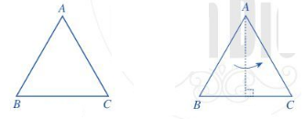
1. Nhận biết tam giác đều
Thực hiện hoạt động sau
a) Gấp tam giác đều ABC sao cho cạnh AB trùng với cạnh AC, đỉnh B trùng với đỉnh C. So sánh cạnh AB và cạnh AC; góc ABC và góc ACB.
00:00
02:00
01:59
01:58
01:57
01:56
01:55
01:54
01:53
01:52
01:51
01:50
01:49
01:48
01:47
01:46
01:45
01:44
01:43
01:42
01:41
01:40
01:39
01:38
01:37
01:36
01:35
01:34
01:33
01:32
01:31
01:30
01:29
01:28
01:27
01:26
01:25
01:24
01:23
01:22
01:21
01:20
01:19
01:18
01:17
01:16
01:15
01:14
01:13
01:12
01:11
01:10
01:09
01:08
01:07
01:06
01:05
01:04
01:03
01:02
01:01
01:00
00:59
00:58
00:57
00:56
00:55
00:54
00:53
00:52
00:51
00:50
00:49
00:48
00:47
00:46
00:45
00:44
00:43
00:42
00:41
00:40
00:39
00:38
00:37
00:36
00:35
00:34
00:33
00:32
00:31
00:30
00:29
00:28
00:27
00:26
00:25
00:24
00:23
00:22
00:21
00:20
00:19
00:18
00:17
00:16
00:15
00:14
00:13
00:12
00:11
00:10
00:09
00:08
00:07
00:06
00:05
00:04
00:03
00:02
00:01

Slide 10
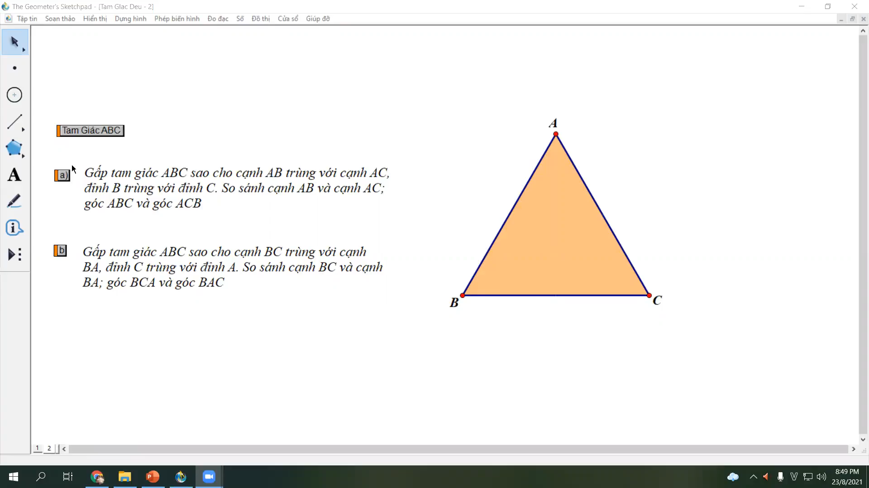

Slide 11
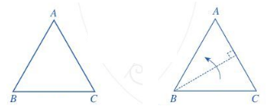
1. Nhận biết tam giác đều
b) Gấp tam giác đều ABC sao cho cạnh BC trùng với cạnh BA, đỉnh C trùng với đỉnh A. So sánh cạnh BC và cạnh BA; góc BCA và góc BAC.
00:00
02:00
01:59
01:58
01:57
01:56
01:55
01:54
01:53
01:52
01:51
01:50
01:49
01:48
01:47
01:46
01:45
01:44
01:43
01:42
01:41
01:40
01:39
01:38
01:37
01:36
01:35
01:34
01:33
01:32
01:31
01:30
01:29
01:28
01:27
01:26
01:25
01:24
01:23
01:22
01:21
01:20
01:19
01:18
01:17
01:16
01:15
01:14
01:13
01:12
01:11
01:10
01:09
01:08
01:07
01:06
01:05
01:04
01:03
01:02
01:01
01:00
00:59
00:58
00:57
00:56
00:55
00:54
00:53
00:52
00:51
00:50
00:49
00:48
00:47
00:46
00:45
00:44
00:43
00:42
00:41
00:40
00:39
00:38
00:37
00:36
00:35
00:34
00:33
00:32
00:31
00:30
00:29
00:28
00:27
00:26
00:25
00:24
00:23
00:22
00:21
00:20
00:19
00:18
00:17
00:16
00:15
00:14
00:13
00:12
00:11
00:10
00:09
00:08
00:07
00:06
00:05
00:04
00:03
00:02
00:01

Slide 12

1. Nhận biết tam giác đều
NHẬN XÉT
Tam giác đều ABC có:
- Các cạnh AB; BC; CA bằng nhau.
- Ba góc ở các đỉnh A; B; C bằng nhau.
Chú ý:
Trong hình học nói chung, tam giác nói riêng, các cạnh bằng nhau (hay các góc bằng nhau) thường được chỉ rõ bằng cùng một kí hiệu.

Slide 13

Theo em, hình nào là hình tam giác đều?

Slide 14




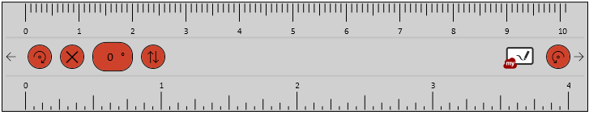
2. Vẽ tam giác đều
3
Vẽ tam giác đều bằng thước và compa khi biết độ dài các cạnh
Ví dụ 1: Dùng thước và compa vẽ tam giác đều ABC có độ dài cạnh bằng 3cm
Bước 1: Dùng thước vẽ đoạn thẳng AB = 3 cm
C
Bước 2: Lấy A làm tâm, dùng compa vẽ một phần đường tròn có bán kính AB.
Bước 3: Lấy B làm tâm, dùng compa vẽ một phần đường tròn có bán kính BA; gọi C là giao điểm của hai phần đường tròn vừa vẽ
A
B
Bước 4: Dùng thước vẽ các đoạn thẳng AC và BC.

Slide 15

Hãy dùng thước và compa vẽ tam giác đều EGH có đồ dài cạnh bằng 4cm

Slide 16
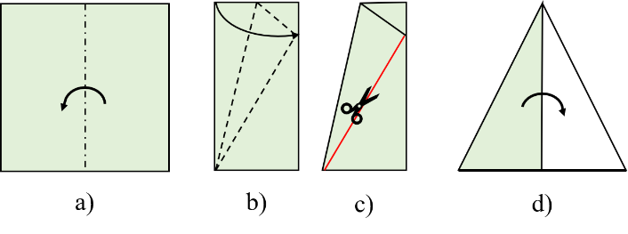
HOẠT ĐỘNG LUYỆN TẬP
Hoạt động nhóm:
Em hãy gấp giấy theo thứ tự hình từ a) đến c) sau đó cắt theo viền đỏ như hình c) ta sẽ được một tam giác đều

Slide 17






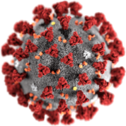


TIÊU DIỆT
CORONA VIRUS
PLAY

Slide 18

GIỚI THIỆU
Dịch virus corona Vũ Hán 2019–20, còn được gọi là dịch viêm phổi cấp do chủng mới của virus corona hay dịch viêm phổi Vũ Hán (bệnh được gọi chính thức là COVID-19 bởi WHO) là một dịch bệnh truyền nhiễm gây ra bởi virus SARS 2 (SARS-CoV 2) đang ảnh hưởng đến Trung Quốc đại lục, cùng với các trường hợp bị cô lập ở 27 quốc gia và vùng lãnh thổ khác, bắt đầu bùng phát vào giữa tháng 12 năm 2019 tại thành phố Vũ Hán.

Slide 19

CÁCH CHƠI
- Giả sử với mỗi câu trả lời đúng, em sẽ tiêu diệt được một khuẩn virus corona.
- Hãy tiêu diệt hết tất cả các khuẩn virus này và giúp thế giới của chúng ta trở nên an toàn hơn.
Thời gian suy nghĩ cho mỗi câu trả lời là 20 giây.
Chúc các em thành công.

Slide 20

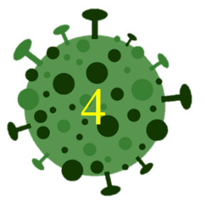
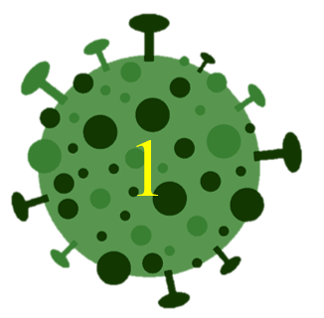


TIÊU DIỆT
CORONA VIRUS
1
2
3
4

Slide 21



20
19
18
17
16
15
14
13
12
11
10
09
08
07
06
05
04
03
02
01
00
Câu 1: Trong các hình sau, hình nào là tam giác đều.
a)
b)
c)
d)
e)
g)

Slide 22


20
19
18
17
16
15
14
13
12
11
10
09
08
07
06
05
04
03
02
01
00
Câu 2: Tam giác MNP đều có cạnh MN = 7cm, NP và MP có độ dài bằng bao nhiêu?
NP = 7 cm, MP = 6 cm.
NP = 6 cm, MP = 7 cm.
NP = 6 cm, MP = 6 cm.
NP = 7 cm, MP = 7 cm.

Slide 23
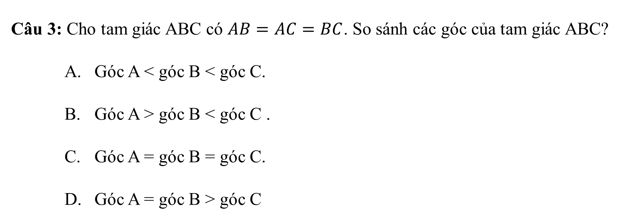
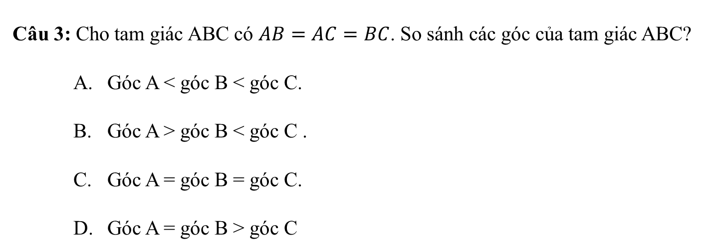
20
19
18
17
16
15
14
13
12
11
10
09
08
07
06
05
04
03
02
01
00
Câu 3: Cho tam giác ABC có $AB=AC=BC$. So sánh các góc của tam giác ABC?
Góc A < góc B < góc C.
Góc A > góc B < góc C .
Góc A = góc B = góc C.
Góc A = góc B > góc C

Slide 24

20
19
18
17
16
15
14
13
12
11
10
09
08
07
06
05
04
03
02
01
00
Câu 4: Cho tam giác EHK có góc E = góc H = góc K.
Hãy so sánh các cạnh $EH, HK$và $KE$?
$EH<HK<KE$.
$EH>HK>KE.$
$EH=HK<KE.$
$EH=HK=KE$.

Slide 25
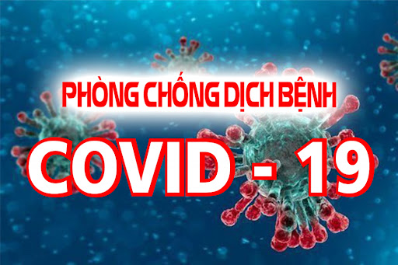




Slide 26


Slide 27

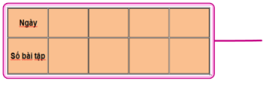
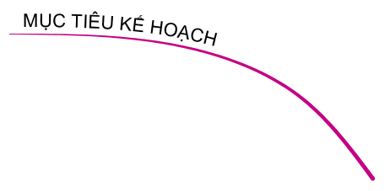

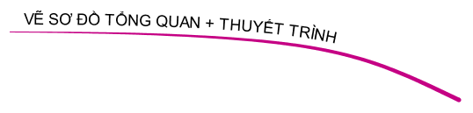
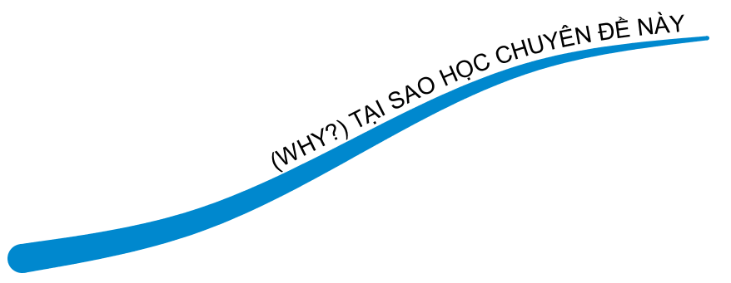
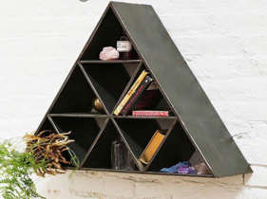



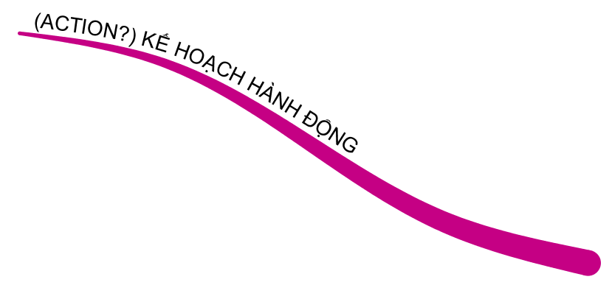
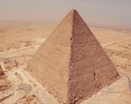

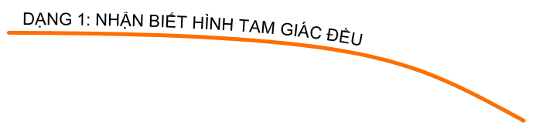
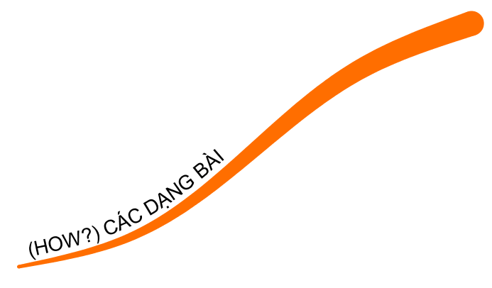
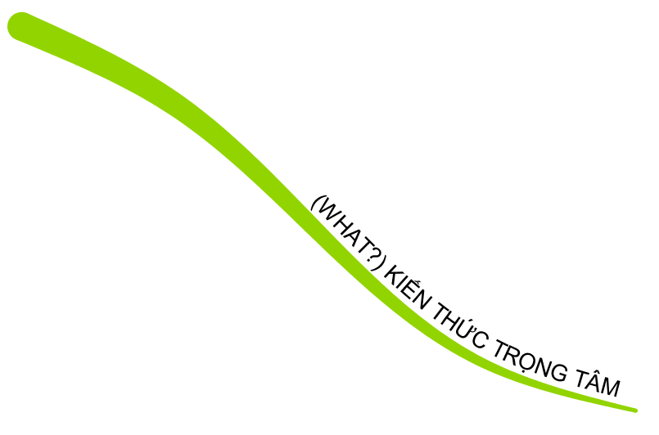
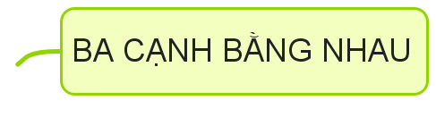


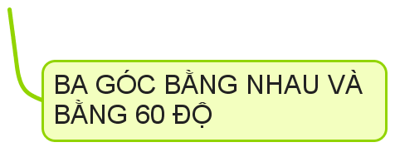
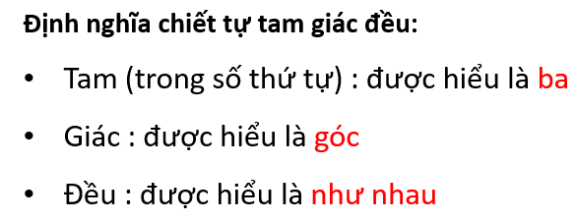
HÌNH TAM GIÁC
(Tiểu học)
TAM GIÁC ĐỀU
(Lớp 6)
HÌNH TAM GIÁC ĐỀU

Slide 28

HƯỚNG DẪN TỰ HỌC Ở NHÀ
- Học bài theo SGK và vở ghi.
- Học thuộc: các đặc điểm của tam giác đều, chú ý về kí hiệu các đoạn thẳng bằng nhau, các góc bằng nhau.
Đọc nội dung phần II. Hình vuông.
Sưu tầm các hình ảnh về đồ vật có dạng hình vuông trong cuộc sống.

Slide 29

BÀI TẬP BỔ SUNG
- Dùng thước và compa vẽ tam giác đều MNK có độ dài các cạnh bằng 5 cm.
- Đọc tên các tam giác đều có trong hình vẽ sau:

Slide 30


